Slide 1
Avoimet oppimateriaalit
Tampereen yliopiston kirjasto
5.3.2026
Kati Syvälahti ja Johanna Löhönen

Slide 2
Avoin tiede Tampereen yliopistossa
tammikuussa 2024 päivitettiin avoimen tieteen linjaus
  lähtökohtana on avoimen tieteen edistyminen viime vuosina
  huomioitu kansallinen ja kansainvälinen kehittämistyö
  kattaa toimintakulttuurin, tutkimuksen ja uutena kokonaisuutena oppimisen avoimuuden
toimii ohjaavana dokumenttina, kun avointa tiedettä edistetään toimenpideohjelman avulla
saatavilla julkaisuarkisto Trepossa
Avoimen
tieteen
linjaus
Tampereen yliopiston avoimen tieteen linjaus julkaistu | Tampereen korkeakouluyhteisö (tuni.fi)

Slide 3

Sisältö
Käsitteet: avoin opetus ja avoimet oppimateriaalit
Miksi kannattaa jakaa oppimateriaalit avoimesti?
Miten jaan omaa aineistoa?
Mistä löytyy avoimia oppimateriaaleja?
Tekoäly ja avoimet oppimateriaalit
Kuva: Essi Kannelkoski

Slide 4
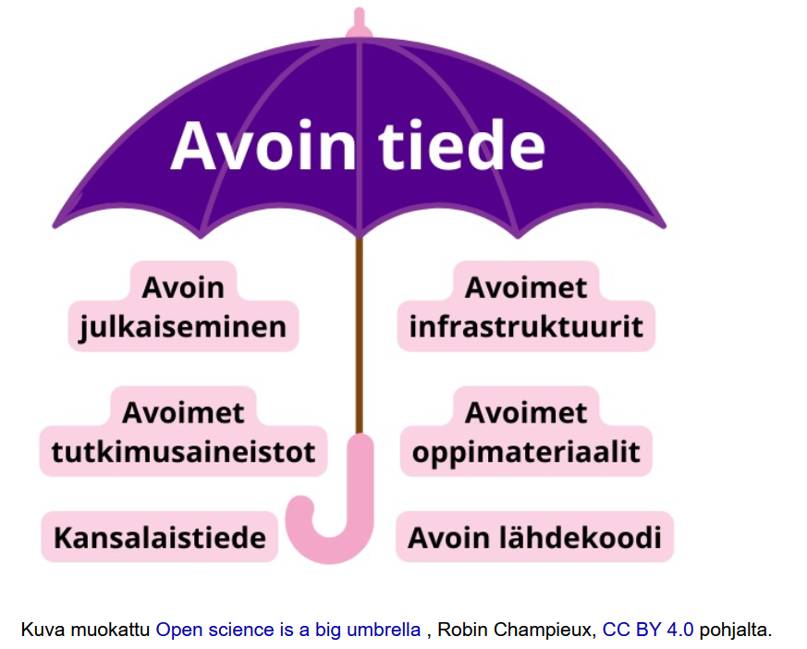
Opetuksen ja oppimisen avoimuus
avoimen opetuksen (open education) tavoitteena on antaa kaikille oppijoille ympäri maailmaa mahdollisuus korkealaatuiseen ja elinikäiseen oppimiseen (UNESCO, 2019)
keskeisiä käsitteitä:
    avoimet oppimateriaalit (open educational resources)
    avoimet opetuskäytännöt (open educational practices)
Opetuksen avoimuus on osa avointa tiedettä.
Avoin tiede - Opiskelijan opas vastuulliseen ja avoimeen tieteeseen - Oppaat | Guides at Tampere University Library (tuni.fi)

Slide 5
Avoimet oppimateriaalit
Open educational resources (OER)
maksuttomaan käyttöön vapaasti tai vähin rajoituksin annettuja digitaalisista opetus-, oppi- ja tutkimusmateriaaleja
  esimerkiksi kokonaisia kursseja, kurssikirjoja, artikkeleita, videoita, testejä, tietokoneohjelmistoja
  opetuksessa opetusaineistot eivät ole vain opettajan jakamia valmiita materiaaleja, vaan kursseilla opiskelijat tuottavat kurssitöitä
  avoimien oppimateriaalien julkaisemisessa käytetään avoimia lisenssejä (Creative Commons –lisenssit)
  Oppimisen avoimuus | Avoin tiede

Slide 6
Avoimet opetuskäytännöt
opetuksen avoimuus ei rajoitu vain avoimiin oppimateriaaleihin
opetuskäytäntöjen avoin jakaminen (esim. opetussuunnitelmat, osaamistavoitteet, arviointimenetelmät)
oppijakeskeisyyteen ja vertaisoppimiseen pohjautuvat pedagogiset menetelmät
linjakas opetus tukee opiskelijoiden syvällistä oppimista
Opetuksen avoimuus - pedagogiikka keskiössä
oppimateriaalien avoimuus on yksi osa opetuksen avoimuutta
Oppimisen avoimuus | Avoin tiede

Slide 7
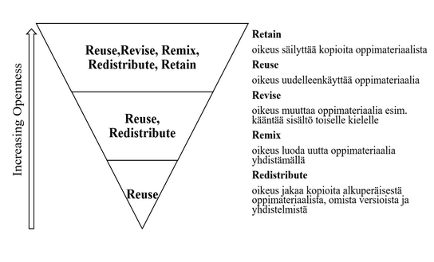
Oppimateriaalien avoimuus
David Wileyn 5 R – malli

Slide 8
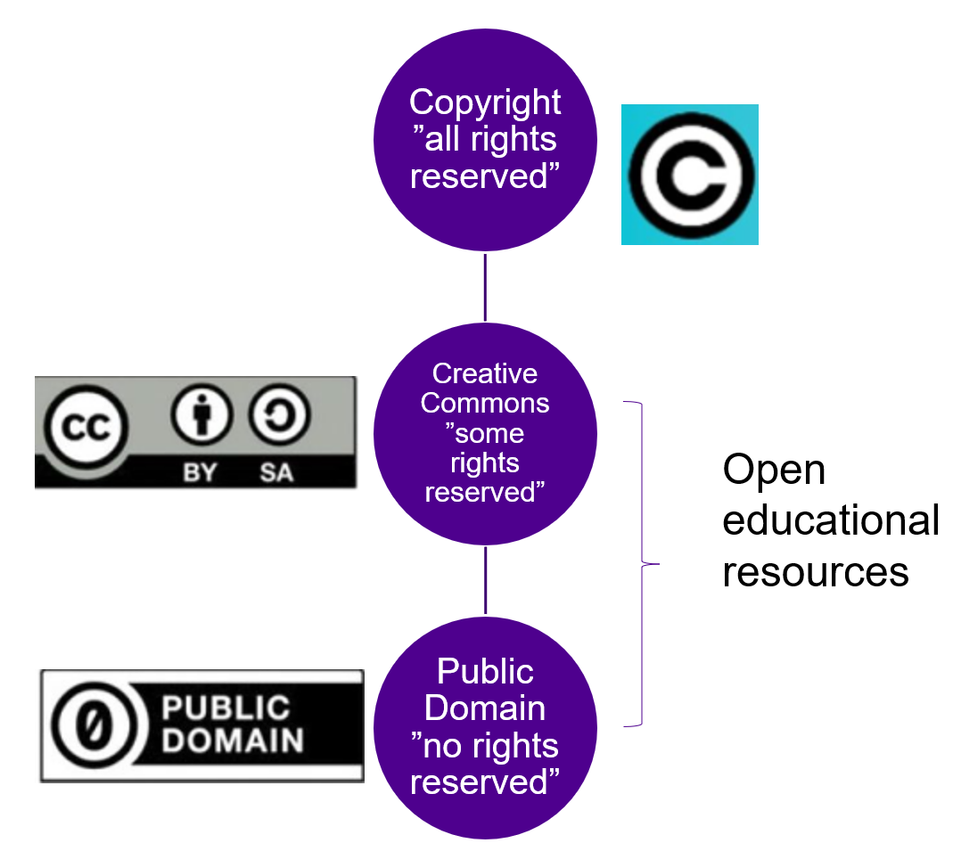
Oppimateriaalien avoimuus
Free
No cost
Open
No cost
Retain, Reuse
Revise, Remix
Redistribute
(Kuvat muokattu) Lähde: Mira Buist-Zhuk, IFLA 2022 presentation Library of the future is Open

Slide 9
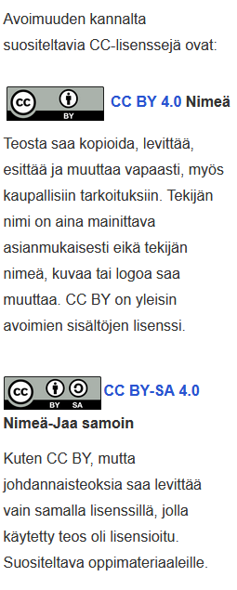
Käyttöehdot
Lisätietoa aiheesta:
https://creativecommons.fi/
ja
Avoimet lisenssit oppimateriaalikäytössä
Creative Commons avoin lisenssi eli käyttölupa
kun jaat materiaaliasi tai hyödynnät muiden jakamia aineistoja
avoin lisensointi ei tarkoita tekijänoikeuksista luopumista, vaan se on tapa antaa muille käyttöoikeuksia teokseensa

Slide 10
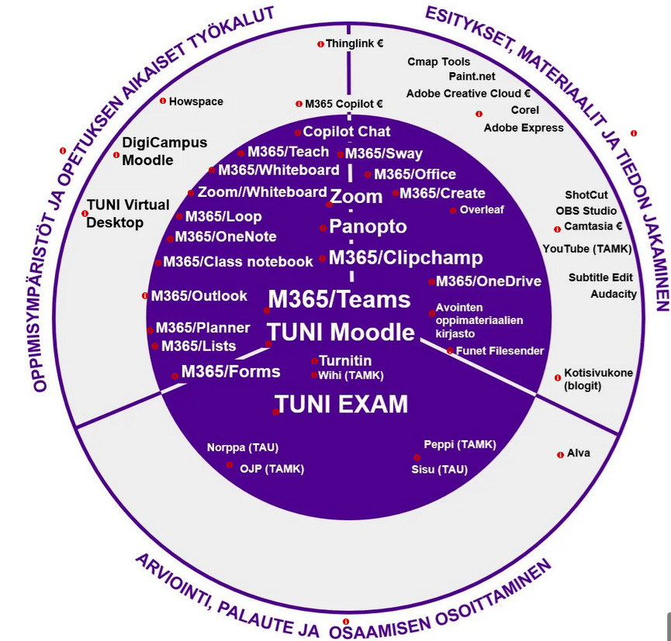
Sipulimalli (18.2.2026) havainnollistaa työkaluvaihtoehtoja ja niiden roolia Tampereen korkeakouluyhteisössä
Opetusta ja oppimista tukevia digityökaluja: Avointen oppimateriaalien kirjasto
Opetuksen digityökalut

Slide 11
Miksi?
avoimesti
Miksi
Kurssimateriaalien saatavuus,
Oppimateriaalinen monikäyttöisyys, jatkokehittäminen, jakaminen
Oman osaaminen kehittäminen
Vastavuoroisuuden periaate, yhteistyömahdollisuudet, verkostoituminen, työn tehostaminen
Yhteiskunnallinen vuorovaikutus

Slide 12

Miksi?
Opettajien osaaminen saa näkyvyyttä ja vaikuttavuutta – oma osaaminen esille, meritoituminen:
  Esim. TENKn ansioluettelomalli
  Opetusportfolio
  TUNICRIS
  Tutkijaprofiilit (esim. ORCID-tutkijatunniste, Tiedejatutkimus.fi – Tutkijan tiedot -työkalu)
  Oppimisen avoimuuden suosituksia 2021: Suositus meritoitumiselle oppimisen ja oppimateriaalien avoimuudesta

Slide 13
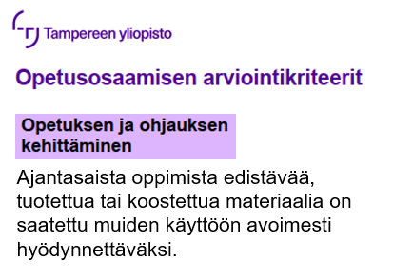
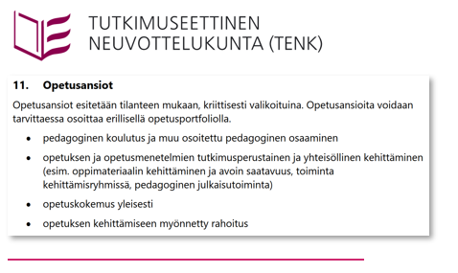
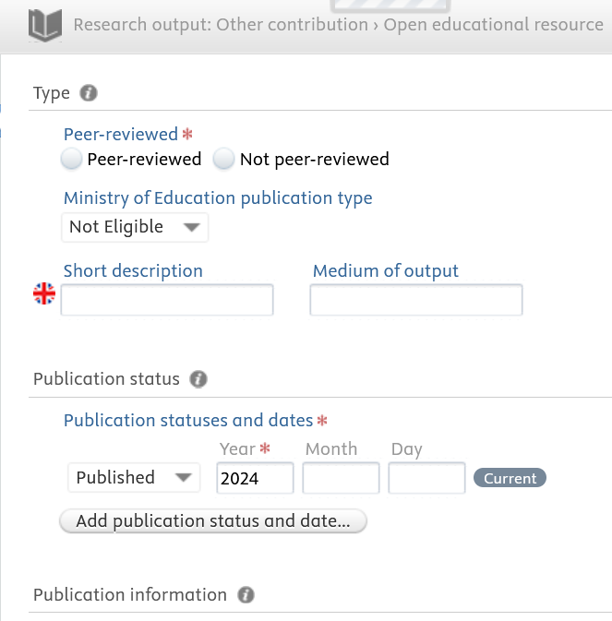
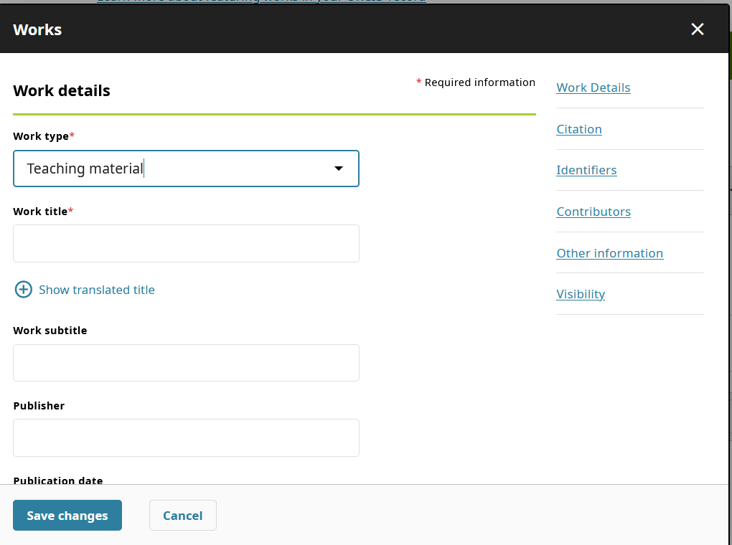
TENK- tutkijan ansioluettelomalli
TUNICRIS
ORCID
Opetusosaamisen arviointi

Slide 14
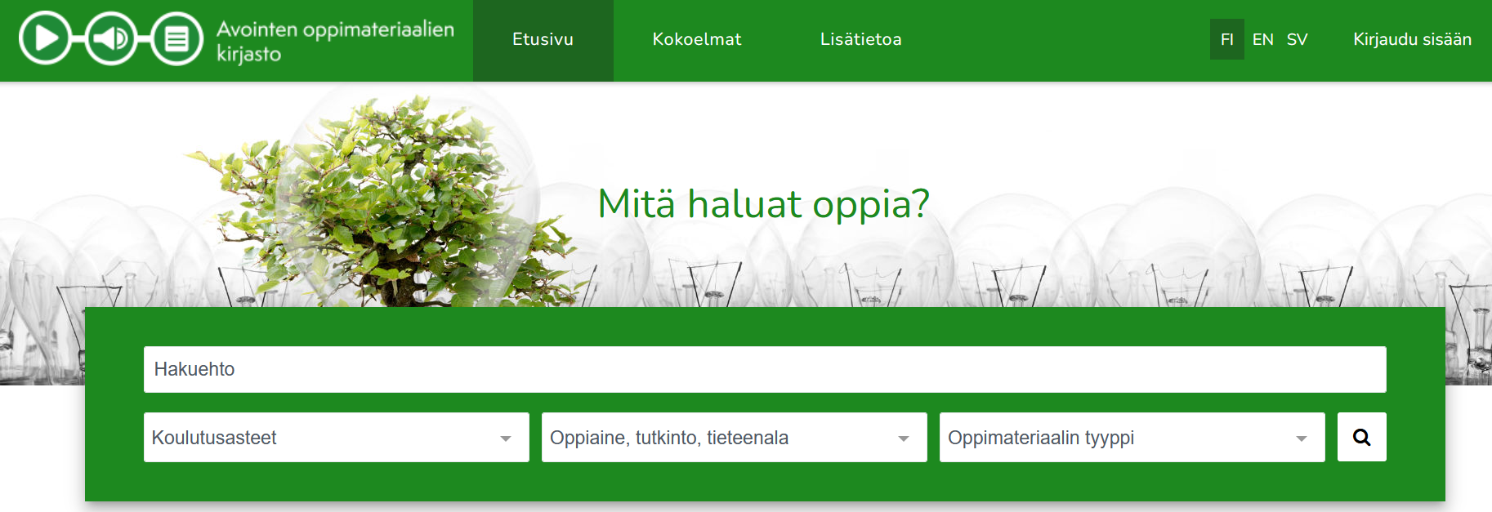
Avointen oppimateriaalien kirjasto aoe.fi

Slide 15

Mikä?
Avointen oppimateriaalien kirjasto: palvelu, joka kokoaa avoimia oppimateriaaleja yhteen kaikkien koulutusasteiden yhteiseen näkymään
Oppimateriaalien käyttäminen ja niiden etsiminen on mahdollista suoraan ilman kirjautumista
Pääset käyttämään Avointen oppimateriaalien kirjastoa menemällä osoitteeseen aoe.fi
Ylläpito, kehitys:
aoe.fi-palvelun omistaja on Opetushallitus, joka kehittää palvelua yhdessä yhteistyökumppaneiden kanssa mm. CSC (Centre for Scientific Computing)
rahoitus: Opetus- ja kulttuuriministeriö
Materiaaleja: yht. 4905 (5.3.2026)

Slide 16
Mitä ja kuka voi tallentaa?
Mitä voi tallentaa:
Opetukseen, kasvatukseen ja oppimiseen kohdennettuja digitaalisia materiaaleja kaikilta koulutusasteilta.
kurssit, oppaat, ohjeet, videot, infograafit jne.
tiedostona tai linkkinä
käyttäessäsi jotain materiaalia, tarjolla on myös omiin materiaaleihin upotettava linkki
Kuka voi tallentaa:
esim. yksittäiset opettajat, tutkijat, opiskelijat, organisaatiot ja hankkeet
Mitä
Kuka

Slide 17
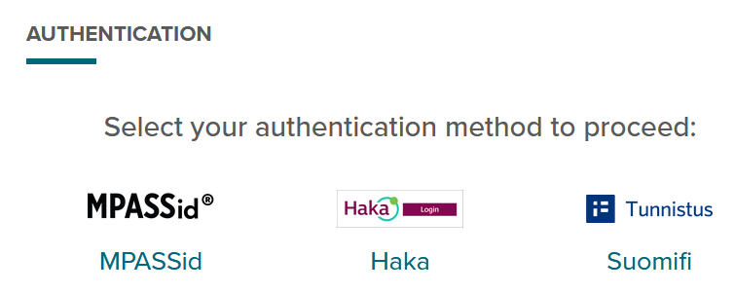
Miten?
Jakaaksesi avoimia oppimateriaaleja palveluun, tulee sinun kirjautua Haka-, MPASSid- tai Suomi.fi -tunnuksilla ja hyväksyä käyttöehdot.
Kun kirjaudut, voit:
  tallentaa oppimateriaalejasi
  luoda kuratoituja kokoelmia itselle ja muille
  arvioida muiden opetusmateriaaleja ja vinkata muita niiden sopivasta käytöstä

Slide 18
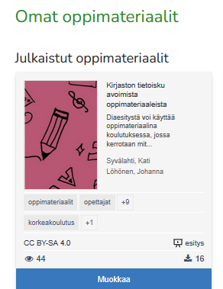
Miten?
1. Omat tiedot
2.
4.
Kirjautumalla:
1. Omat tiedot
saat näkyviin:
2-3 Omat oppimateriaalit
Aineistojen tallennus:
4. Luo uusi materiaali
3.

Slide 19
Oppimateriaalin tallennus
Jokaisen kentän kohdalla on pieni kysymysmerkki josta saat tarvittaessa lisätietoa
Perustiedot: Oppimateriaalin nimi, kieliversiot, tekijät, organisaatio, tiivis kuvaus materiaalista, asiasanat
Materiaalin tyyppi, kohderyhmä ja käyttötarkoitus sekä koulutusaste, tieteenala
Ei pakollista, mutta hyödyllistä tietoa: mm. saavutettavuus, julkaisija, hyödynnetyt materiaalit, kansikuva
Voit myös asettaa materiaalillesi vanhenemisajankohdan (tarkemmat tiedot)
Kirjaudu
Tallennuslomake
Esikatselu
Tallenna/julkaise
Ennen tallennusta voit valmistella:
Kirjoita kuvausteksti, valitse asiasanat
Etsi materiaalin tiedosto tai linkki
Merkitse CC -lisenssi aineistoon;
kysy lupa tallentamiseen muilta tekijöiltä

Slide 20
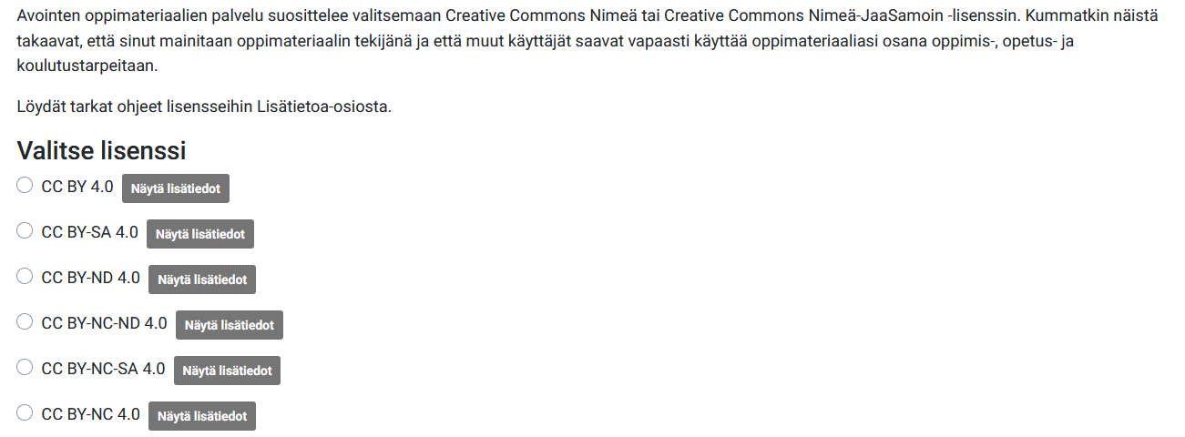
Tallentaessasi kysytään: lisenssi
aoe.fi suosittelee:
Creative Commons Nimeä (CC BY 4.0) tai
Creative Commons Nimeä-JaaSamoin (CC BY-SA 4.0)

Slide 21
Esimerkit

Slide 22
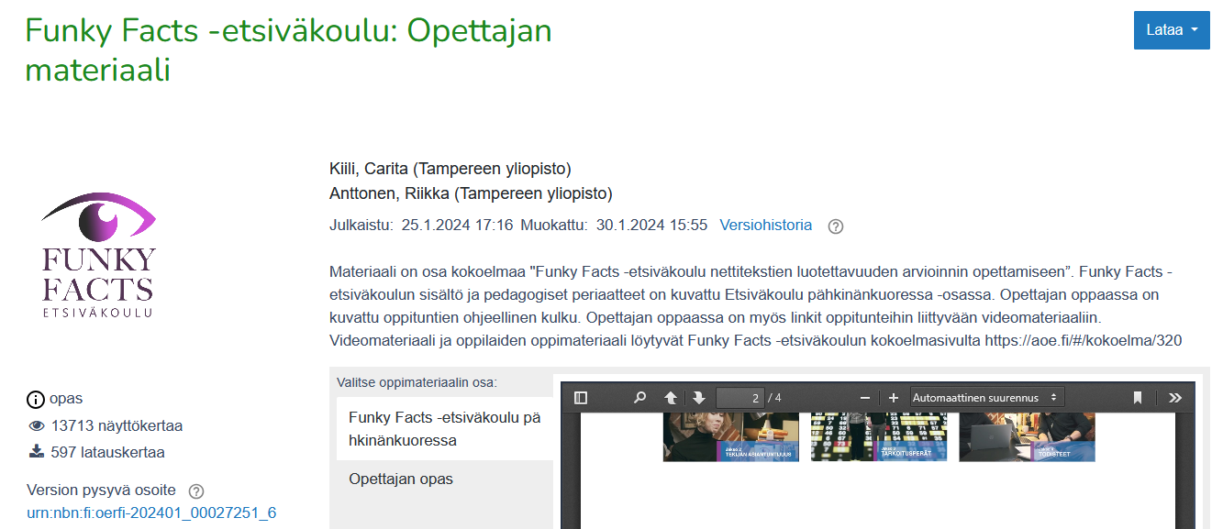
Materiaali (2.3.2026) Avointen oppimateriaalien kirjastossa (aoe.fi)
Funky Facts -etsiväkoulu: Opettajan materiaali - Avointen oppimateriaalien kirjasto (aoe.fi)

Slide 23
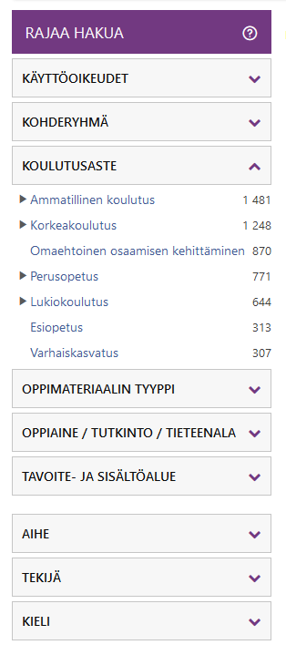
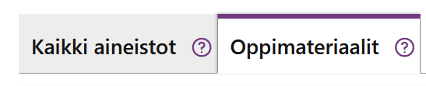
Mistä? Finna.fi
Voit hakea aoe.fi:hin tallennettuja oppimateriaaleja Finnasta
Finna sisältää museoiden, kirjastojen ja arkistojen aineistot
Finna on oppimisen palvelu:
Etsi samalla muuta Finnasta löytyvää: avoimia artikkeleita ja kirjoja, valokuvia, karttoja, tietoja kirjoista, opinnäytteitä
Hakua voi rajata monin eri tavoin
Finna Luokkahuone: aineistopaketteja, nostoja oppimateriaaleista jne.

Slide 24
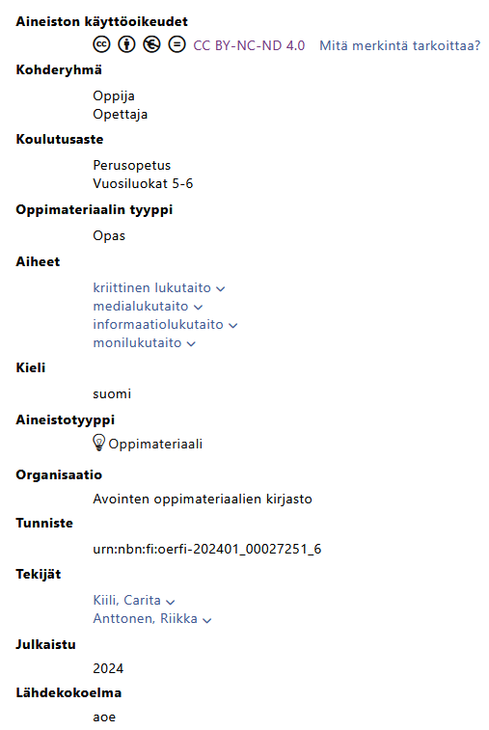
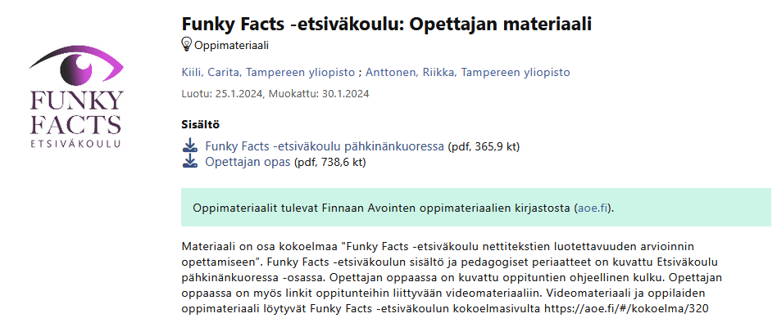
Materiaali Finnassa

Slide 25
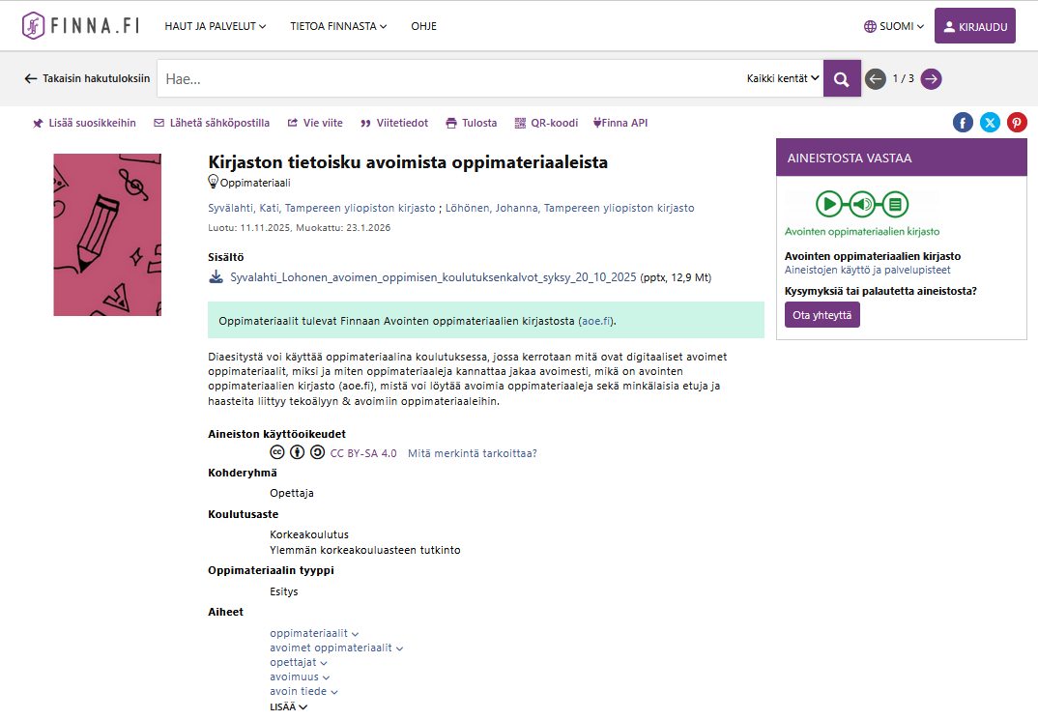

Slide 26
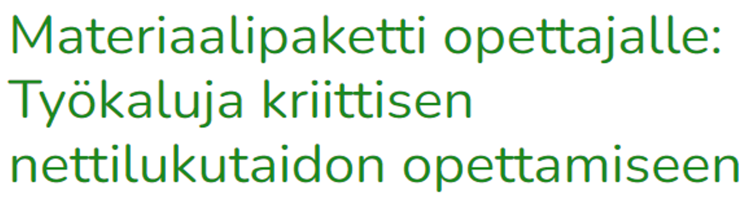

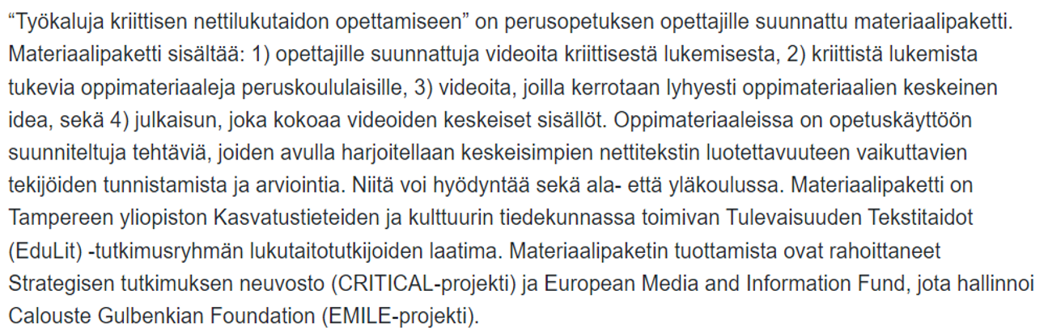
https://aoe.fi/#/kokoelma/294

Slide 27
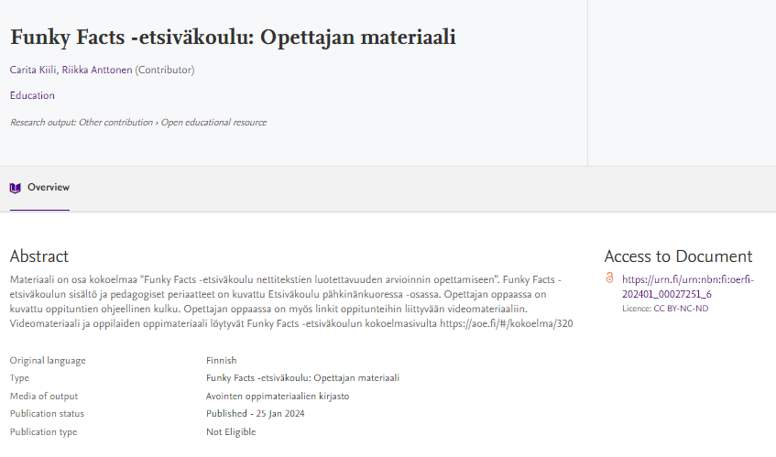
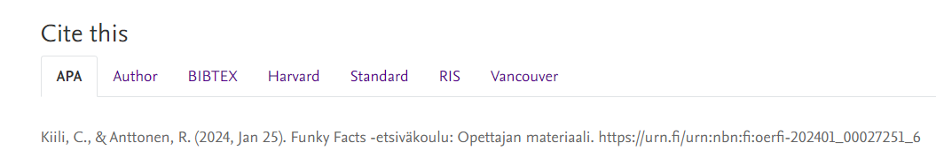
Tulossa: TUNICRIS

Slide 28







Mistä?
Avointen oppimateriaalien arkistoja ja kirjastoja
Avoimia kirjoja ja lehtiä
Yliopistojen arkistot
Kuvia ja videoita
Avoimia verkkokursseja
Avoimet tutkimusaineistot
Katso vinkkejä kirjaston oppaasta

Slide 29
Opettajille ohjeita avoimen kurssikirjan valintaan
Miksi
Mistä
Miten
Kurssiaineistojen valintaan ohjeita ja tukea Tampereen yliopiston kirjaston opassivulta:
Miksi kannattaa valita avoin kurssikirja?
Mistä voit etsiä avoimia kurssikirjoja?
Miten arvioin avoimen kirjan luotettavuutta?
Avoimet kirjat kurssikirjoina - Opettajan palvelut - Oppaat | Guides at Tampere University Library (tuni.fi)

Slide 30
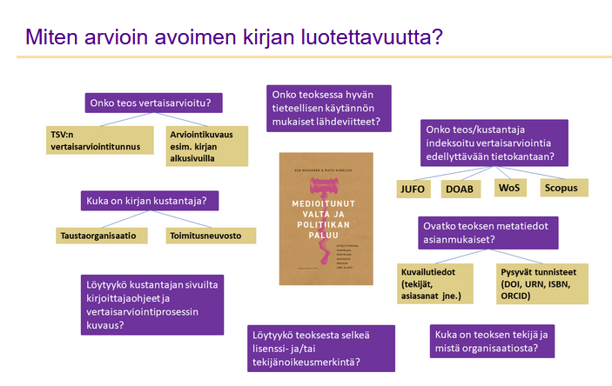
Kuvan lähde: Avoimet kirjat kurssikirjoina - Opettajan palvelut - Oppaat | Guides at Tampere University Library (tuni.fi)

Slide 31
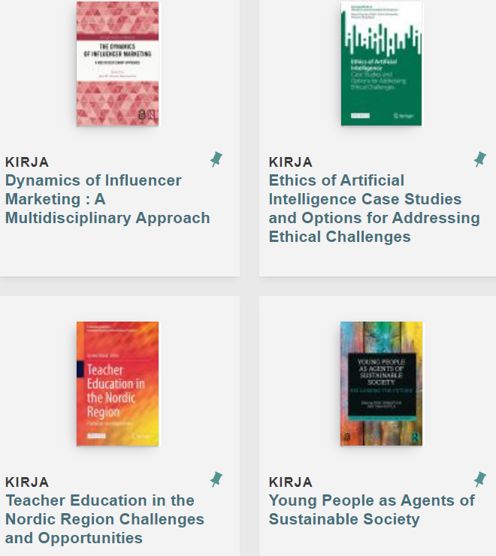
Avoin kirja lisää opiskelun tasa-arvoa ja joustavuutta
Tutustu avoimien kirjojen teemakokoelmaan (Andor hakupalvelussa):
Kirjoitus käsittelee avoimien kirjojen etua kurssiaineistona.
Tekijät: Nummi Johanna, Syvälahti Kati, Kolehmainen Soile & Leppänen Sari

Slide 32
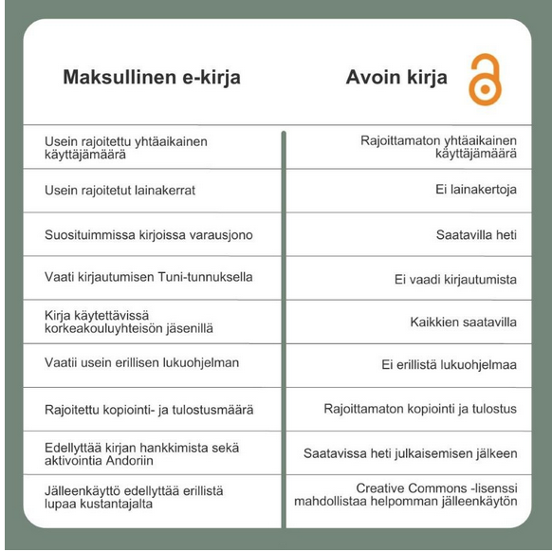
Vertailutaulukko
Kuvan lähde: Avoimet kirjat kurssikirjoina - Opettajan palvelut - Oppaat | Guides at Tampere University Library (tuni.fi)

Slide 33

Tekoäly
Edut
Haasteet
Saavutettavuus
Tekoälyn tuottaman sisällön laatu ja luotettavuus
Tietosuoja, tietoturva ja eettiset asiat
Tekoälyteknologioiden tasapuolinen saatavuus
Omistajuus ja tekijänoikeudet:
  Tekoälyn tuottama sisältö herättää monimutkaisia kysymyksiä tekijänoikeuksista ja omistusoikeudesta
Generatiivisen tekoälyn hallusinaatio:
→ tekoälyjärjestelmä tuottaa informaatiota, joka on virheellistä, harhaanjohtavaa tai täysin irrallista kysytystä aiheesta
Suunnittelu, ideoiden, hahmotelmien, tavoitteiden, yhteenvetojen, oppituntisuunnitelmien ja keskustelukysymysten tuottaminen
Luominen: tietokilpailut, pelillistäminen, tarkistuslistat, tehtävät, arvioinnit, esimerkit tai skenaariot teorioista ja käsitteistä, visuaaliset apuvälineet
Tiivistäminen, käännökset, kuvatekstit,
Kirjaston opas avoimista oppimateriaaleista: tekoäly

Slide 34
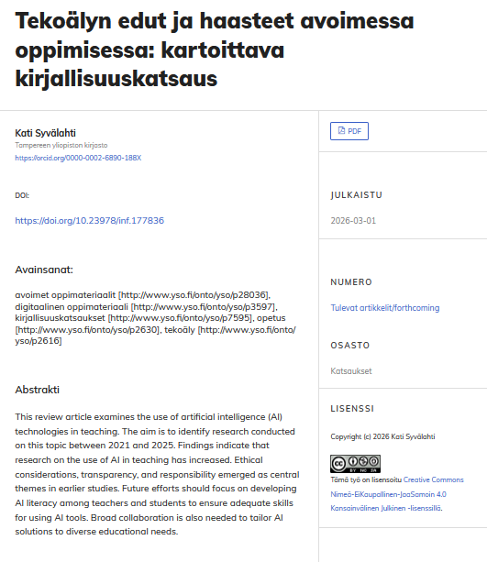
Artikkeli
Syvälahti, K. (2026). Tekoälyn edut ja haasteet avoimessa oppimisessa: kartoittava kirjallisuuskatsaus. Informaatiotutkimus.
https://doi.org/10.23978/inf.177836
Yliopistopedagogiikan aineopinnot/Kati Syvälahti

Slide 35
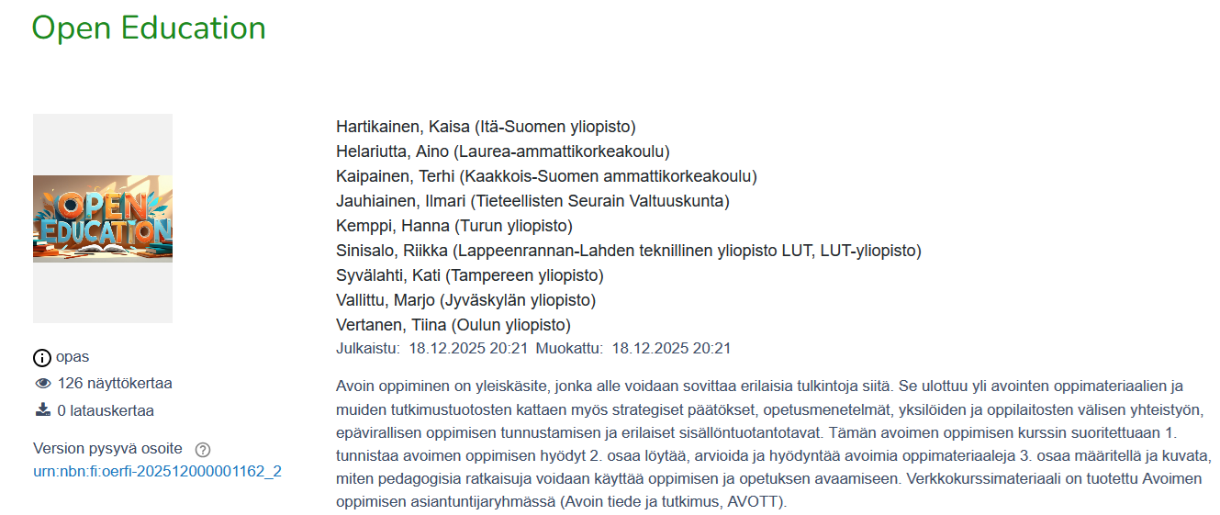
AVOTT: avoin oppiminen MOOC
https://aoe.fi/#/materiaali/5419

Slide 36
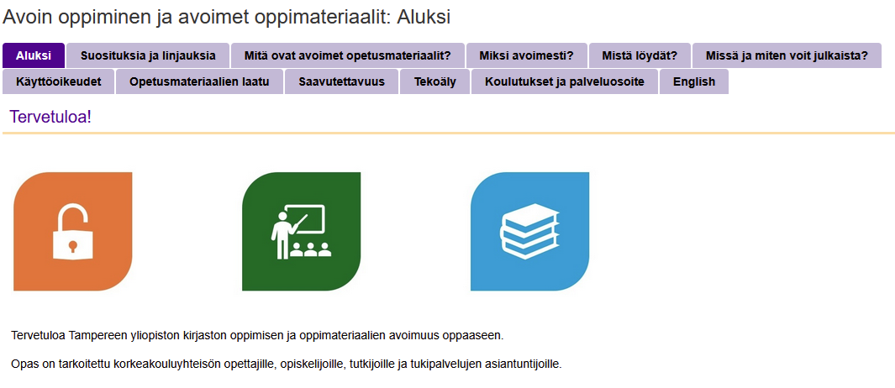
Kirjaston opas
Kirjaston avoimet oppimateriaalit opas

Slide 37
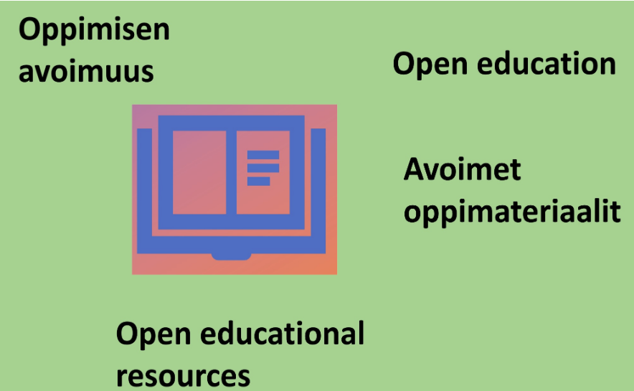

Kiitos!
t. Kati ja Johanna
Tämä diasarja on lisensoitu Creative Commons –lisenssillä CC BY -SA 4.0 eli Creative Commons Nimeä- Jaa samoin 4.0
Kirjaston palveluosoite:
oa@tuni.fi
CC –lisenssien verkkosivusto
Kuvat vapaasti käytettäviä tai kuviin on merkitty tekijän nimi ja käyttöoikeudet erikseen kuvan yhteyteen.
Lisätietoa voit kysyä tekijöiltä: kati.syvalahti@tuni.fi ja johanna.lohonen@tuni.fi

